Slide 1
물리학
2014.2 학기
이남영

Slide 2
10교시 – 회전 동역학
Rigid body의 운동 = 회전운동 + 선운동
회전운동 : 무게중심에서의 상대운동, 즉 정지상태에서의 회전운동
관성모멘트에 의한 회전 동역학
선운동 : 무게중심의 선운동
개념도 설명 : 굴러가는 통나무 = 정지상태의 회전하는 통나무 + 회전하지 않고 움직이는 통나무
무게중심과 관성모멘트
토크와 평형
회전운동에너지
각운동량 보존법칙

Slide 3


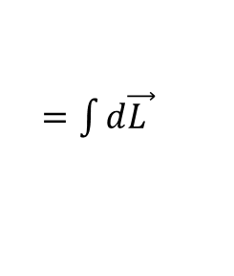











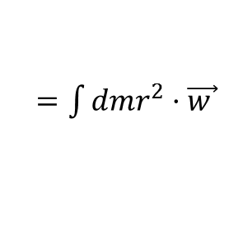



회전운동 정리: 회전운동 방정식
$$\vec{L }$$
원운동에서는 1
$$=\vec{r } \text{×} \vec{p }$$
$$\vec{r }$$
$$=r·mv sinθ \hat{w}$$
$$m\vec{v }=\vec{p }$$
$$=mr^{2} w\hat{w}$$
$$=mr^{2} \vec{w }$$
$$=I·\vec{w }$$
$$d\vec{L }$$
$$=dI·\vec{w }$$
$$\vec{w }$$
$$={dmr}^{2}·\vec{w }$$
$$\vec{r }$$
$$dm$$
$$\vec{L }$$
$=\int{d\vec{L } }$
$=\int{{dmr}^{2}}·\vec{w }$
$$=I·\vec{w }$$
Notes:
각운동량의 방향 = 각속도의 방향. 오른손 법칙에 의해 결정됨.

Slide 4


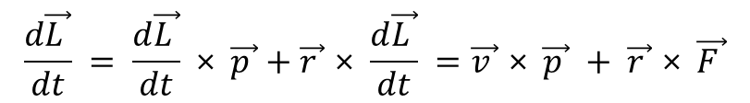











회전운동 방정식
회전축
$$\vec{r }$$
회전 방향에 수직인 힘은 회전운동에 관여하지 않음
(실의 장력만 증가)
$$Fsinθ$$
$$\vec{F }$$
$$\frac{d\vec{L }}{dt} = \frac{d\vec{L }}{dt} \text{× }\vec{p }+\vec{r } \text{×} \frac{d\vec{L }}{dt} =\vec{v } \text{× }\vec{p } + \vec{r } \text{× }\vec{F }$$
$$\vec{v }$$
$$\vec{F }$$
$$=\vec{r } \text{×} \vec{F }=\vec{τ }$$
회전 방향으로 가해지는 회전력
(각속도를 증가시킴)
$r F sinθ$ : 회전방향으로 가해지는 힘의 크기
비교해보기)
$$Fsinθ$$
$$\vec{F }$$
$$W= Fcosθ·S$$
$$θ$$
$$Fcosθ$$
움직이는 방향으로 가해진 힘만 고려
m
m
$$S$$
Notes:
운동방향으로 가해진 힘만 운동 변화에 관여.

Slide 5


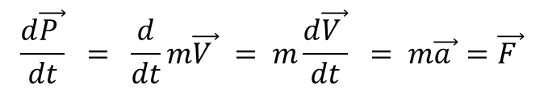


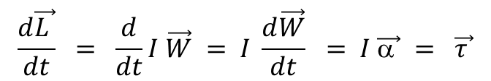








회전운동 방정식과 운동 방정식
$$\frac{d\vec{L }}{dt} = \frac{d}{dt}I \vec{W} = I \frac{d\vec{W}}{dt} = I \vec{α } = \vec{τ }$$
$$\frac{d\vec{P }}{dt} = \frac{d}{dt}m\vec{V } = m\frac{d\vec{V }}{dt} = m\vec{a }=\vec{F }$$
선운동
회전운동
① $find F and m$
① $find τ and I$
② $find V after \text{Δ}t$
② $find W after \text{Δ}t$
$V_{x (i+1)}=V_{x(i)}+\frac{F_{x}}{m}\text{Δ}t$
$W_{ (i+1)}=W_{i}+\frac{τ }{I }\text{Δ}t$
$V_{y (i+1)}=V_{y(i)}+\frac{F_{y}}{m}\text{Δ}t$
③ $find x after \text{Δ}t$
③ $find θ after \text{Δ}t$
$x_{(i+1)}=x_{i}+V_{x (i+1)} \text{Δ}t$
$θ_{(i+1)}=θ_{i}+W_{(i+1)} \text{Δ}t$
$y_{(i+1)}=y_{i}+V_{y (i+1)} \text{Δ}t$

Slide 6
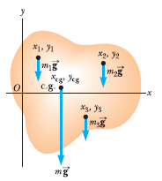
무게 중심
무게 중심 정의 :
모든 무게가 한 점에 있을 때 동일한 효과를 내는 점. 중력에 의한 토크를 이용하여 구할 수 있음.
$(m1g+m2g+m3g+$ ⋅ ⋅ ⋅) x_{cg}$=$ $\sum{mi}$ g x_{cg}
$$=m1gx1+m2gx2+m3gx3   $$
예) 시소게임

Slide 7

관성모멘트
회전관성모멘트 (Moment of Inertia)
$$m$$
질량 m인 물체가 반경 r로 회전할 때,
각운동량 : $\vec{L}$ = $\vec{r}$ × $m\vec{v}$ = $\vec{r}$ × $\vec{p}$
원운동에서는 v = rω 이므로,
L = mr² ω = I ω,
관성 모멘트 I = mr² ➔ $\vec{L}$ = I $\vec{\text{ω}}$
$$\vec{r}$$
$$\vec{v}$$
$$\vec{v}$$
질량 m인 막대가 한쪽 끝을 중심으로 회전할 때,
m1
m2
m3
M
ω
L
, ri 는 회전축으로 부터의 거리
➔ $I= \int{r2 dm}= \int_{0}^{L}{r2 ρ dr, ρ:선밀도=M/L}$

Slide 8
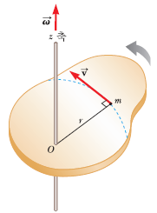
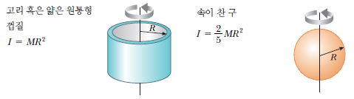
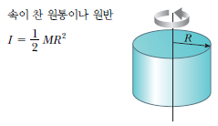
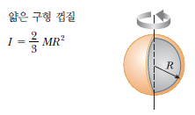
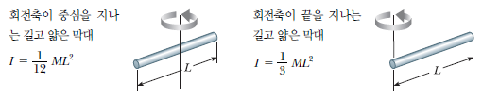
관성모멘트
Rigid body의 회전 관성모멘트 예
$$I= \int{r2 dm}$$
$$dm$$

Slide 9
회전 운동 방정식 :
$\vec{\text{τ}}$ = $\vec{r}$× $\vec{\text{F}}$= I $\frac{d\vec{\text{ω}}}{dt}$ = I $\vec{α}$,즉
$\text{}$ = I α = I $\frac{d2θ}{dt2}$ ↔ F = ma = m $\frac{d2x}{dt2}$
회전 운동 에너지 :
dm 의 운동에너지 : dE = ½ dm v² = ½ dm r² $\text{}$²
KE = $\frac{1}{2}\int{r2 dm }\text{ω}\text{2}=\frac{1}{2} I\text{ω}\text{2}$
$$dm$$
물리량 | 선형운동 | 회전운동
변량 | X | θ
운동량 | m $\vec{v}$ | I $\vec{ω}$
힘 | $\vec{F}$ = m $\vec{a}$ | $\vec{τ}$ = I $\vec{α}$
운동에너지 | ½ mv² | ½ $I\text{ω}\text{2}$

Slide 10

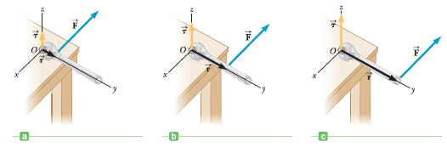
8.1 토크 (Torque)
어떤 축이 고정된 강체에 힘을 작용하면, 물체는 그 축에 대하여 회전하려
한다. 이와 같이 어떤 축에 대하여 물체를 회전시키고자 하는 힘의 능률은 토크(또는 돌림힘, torque)이라고 하는 벡터량을 측정한다.
단위: Nm (Joule 단위와 같다고 하지 않음)
렌치의 턱에서 먼 곳에 힘이 작용할 수록 토크의 크기는 증가한다

Slide 11
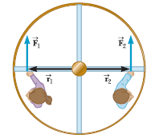
예제 8.1
회전문에서의 힘 겨루기
그림에서처럼 두 사람이 서로 회전문을 민다. 왼쪽의 여자는 문의 중심에서 1.20m떨어진 곳에서 625N의 힘을 가하고 오른쪽의 남자는 중심에서 0.800m떨어진 곳에서 850N의 힘을 가한다. 회전문에 작용하는 알짜 토크를 구하라.
풀이

Slide 12
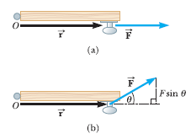

물체에 알짜 토크가 작용하지 않으면 물체의 회전 속도는 변하지 않는다.
토크의 값은 회전축의 선택에 달려 있다는 것을 기억하는 것은 매우 중요하다. 토크는 위치와 힘 벡터에 의해서 결정되는 평면에 수직인 벡터이다. 그 방향은 오른손 법칙으로 결정된다.
1. 오른쪽 손가락들을 r 의 방향으로 향하게 하라.
2. 벡터 F의 방향으로 손가락들을 감아쥐어라.
3. 그때 엄지손가락이 근사적으로 토크의 방향을 가리킨다. 이 경우
종이면으로 부터 나오는 방향이다.

Slide 13
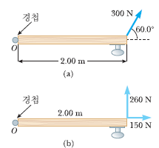
예제 8.2
회전문
(a) 한 남자가 그림과 같이 경첩으로부터 2.00 m 떨어진 곳에 문과 60.0°의 각도를 이루면서 힘 F=3.00×10² N을 작용하고 있다. 경첩의 위치를 회전축으로 선택하여 문에 작용하는 토크를 구하라.
풀이
(b) 쐐기가 문 반대편에 경첩으로부터 1.50 m에 있다고 하자. (a)에서 작용하는 힘으로 문이 열리지 않도록 하기 위해서는 쐐기에는 최소한 얼마만큼의 힘이 가해져야 하는가?
풀이

Slide 14
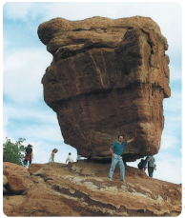
8.2 토크와 평형에 대한 두 조건
(Torque and the Two Conditions for Equilibrium)
역학적 평형에 놓인 물체는 다음과 같은 두 조건을 만족해야만 한다.
1. 알짜 외력이 영이어야 한다.
2. 알짜 외부 토크가 영이어야 한다.

Slide 15
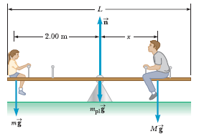
예제 8.3
균형잡기
질량이 m=55.0 kg인 여자가 판자의 길이가 L=4.00 m이고 중심에 회전축이 있는 시소의 왼쪽 끝에 앉아있다. (a) 먼저 회전축을 지나가는 축에 대해 시소에 작용하는 토크를 계산하라. 만약 남자와 여자가 앉은 시소가 평형이 되려면 질량이 M=75.0 kg인 남자는 어느 곳에 앉아야 하는가?
풀이
(b) 판자의 질량이 m=12.0 kg 판자 이라면, 회전축에 의해
작용되는 수직 항력을 구하라.
풀이

Slide 16
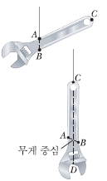
8.3 무게 중심 (The Center of Gravity)
예제 8.3에서 판자에 작용하는 중력에 의한 토크는 모든 판자의 무게가 판자의 중심에 집중되어 있다면 같다고 가정하였다. 이 점을 물체의 무게 중심(center of gravity)이라 한다.
질량 중심과 무게 중심은 g가 크게 변하지 않는다면 정확하게 같다.

Slide 17
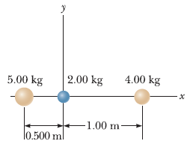
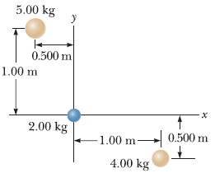
예제 8.4
무게중심 구하기
(a) 세 물체가 그림과 같이 분포되어 있다. 무게 중심을 구하라.
풀이
(b) 왼쪽에 있는 물체를 위로 1.00m 옮기고 오른쪽에 있는 물체를 아래로 0.500m 옮기는 경우 무게중심을 구하라.

Slide 18
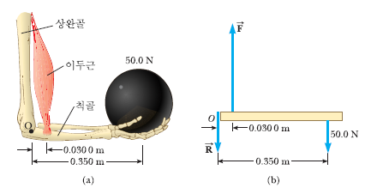
8.4 평형 상태에 있는 물체들의 예 (Examples of Objects in Equilibrium)
예제 8.5
볼링공을 들고 있는 팔뚝
50.0 N의 볼링공이 사람의 손에 놓여 있다. 이때 팔뚝은 수평을 유지하고 있다. 이두근은 팔꿈치로부터 0.030 0 m에 붙어 있고,공은 팔꿈치로부터 0.350 m에 있다. 팔뚝 (척골) 위의 이두근에 의해 작용하는 위쪽 힘 F과 팔꿈치에 작용하는 팔뚝 위의 상완골에 작용하는 아래쪽 힘 R을 구하라. 팔뚝의 무게와 이두근이 수직에서 약간 벗어나 있는 것은 무시하자.
풀이

Slide 19
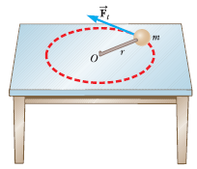
8.5 토크와 각가속도 사이의 관계
(Relationship between Torque and Angular Acceleration)
강체가 알짜 토크를 받게 될 때 강체는 알짜 토크에 직접 비례하는 각가속도를 갖는다.
I : 물체의 관성 모멘트(moment of inertia)
입자에 작용하는 알짜 토크는 각가속도에 비례하고, 그 비례상수는 관성 모멘트이다.

Slide 20
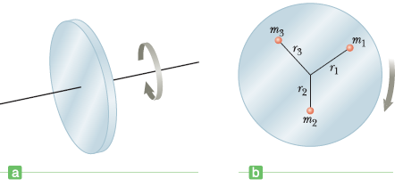
회전하는 물체에 작용하는 토크(Torque on a Rotating Object)
◀ 관성 모멘트
크기가 있는 강체의 각가속도는 그것에 작용하는 알짜 토크에 비례한다.
질량 m은 물체 내의 물질의 양에만 의존하지만, 관성 모멘트 I는 강체 내의 물질의 양과 그것의 분포에 모두 의존한다.

Slide 21
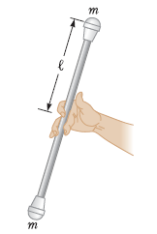
관성모멘트에 대한 추가 설명 (More on the Moment of Inertia)
임의 축에 대한 복합체의 관성 모멘트는 물체를 구성하는 성분들의 관성 모멘트의 합이다.
길이가 2l인 매우 가벼운 막대와 양끝에 막대보다 무거운 질량이 m인 물체가 달려 있는 지휘봉의 경우 막대의 질량을 무시하지 않으면 관성모멘트는 좀 더 정확하게 계산된다.
계의 관성 모멘트는 질량이 어떻게 분포해 있느냐와 회전축의 위치에 따라 달라진다.

Slide 22
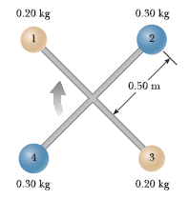
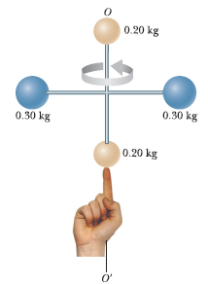
예제 8.8
지휘봉 돌리는 소녀
하프타임 쇼에서 밴드 소녀가 매우 가벼운 막대의 끝에 네 개의 구를 단단히 매단 특이한 지휘봉을 돌리고 있다. 각각의 막대는 길이가 1.0 m이다. (a) 종이면에 수직이고 막대가 교차하는 점을 지나는 축에 대한 관성 모멘트를 구하라. (b) 밴드 소녀는 OO’축에 대해 지휘봉을 돌리려고 한다. 이 축에 대한 지휘봉의 관성 모멘트를 계산하라.
풀이
(a)
(b)

Slide 23
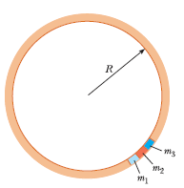
크기가 있는 물체의 관성 모멘트 계산
(Calculation of Moments of Inertia for Extended Objects)

Slide 24
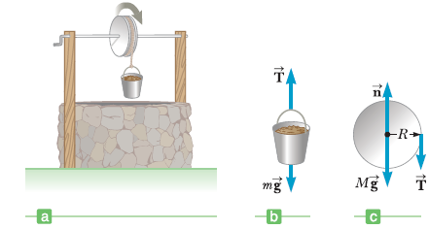
예제 8.10
떨어지는 양동이
질량이 M=3.00 kg이고 반지름 R=0.400m인 속이 차고 마찰이 없는 원통형 릴이 우물로부터 물을 끌어올리는 데 이용된다. 질량 m=2.00 kg인 양동이가 원통에 감긴 줄에 달려 있다. (a) 줄의 장력 T와 양동이의 가속도 a를 구하라.
풀이
(b) 양동이가 우물의 정상에서 정지 상태에서 출발하여 물에 부딪치기 전 3.00 s 동안 떨어진다. 양동이는 얼마만큼 떨어지는가?

Slide 25
8.6 회전 운동 에너지 (Rotational Kinetic Energy)
강체를 작은 입자들의 집합으로 생각하고, 이 강체가 고정된 z축을 중심으로 각속력 ω로 회전한다고 가정하자.
각속력 ω로 어떤 축에 대해 회전하는 물체는 회전 운동 에너지 을 가진다
회전 운동과 병진 운동을 동시에 하는 경우 운동 에너지는 병진 운동 에너지와 회전 운동 에너지의 합으로 표현된다.

Slide 26
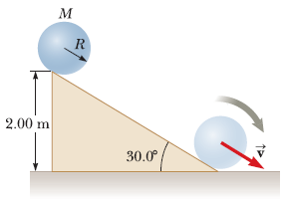
예제 8.11
경사면 아래로 굴러 내려가는 공
질량이 M이고 반지름이 R인 공이 정지 상태로부터 높이 2.00 m에서 출발해서 30.0°의 경사면을 아래로 굴러 내려간다. 경사진 면을 떠날 때 공의 선속력은 얼마인가? 공은 미
끄럼 없이 굴러 내려간다고 가정하자.
풀이

Slide 27
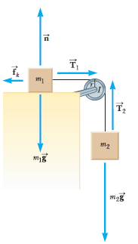
예제 8.12
블록과 도르래
질량이 m₁=5.00 kg과 m₂=7.00 kg인 두 블록이 질량 M=2.00 kg인 도르래에 감긴 줄에 매달려 있다. 마찰이 없는 축에 회전하는 도르래는 반지름이 0.050 m인 속이 빈 원통이고, 줄은 미끄럼 없이 움직인다. 수평면의 표면은 0.350의 운동 마찰 계수를 가진다. 질량 m₂인 블록이 2.00 m 아래로 떨어질 때 계의 속력을 구하라.
풀이

Slide 28
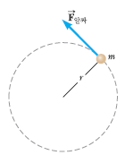
8.7 각운동량 (Angular Momentum)
질량 m인 물체가 알짜힘 F에 의해 반지름 r의 원형 경로를 회전한다.
물체의 각운동량(angular momentum)
물체에 작용하는 알짜 토크는 물체의 각운동량의 시간 변화율과 같다.

Slide 29
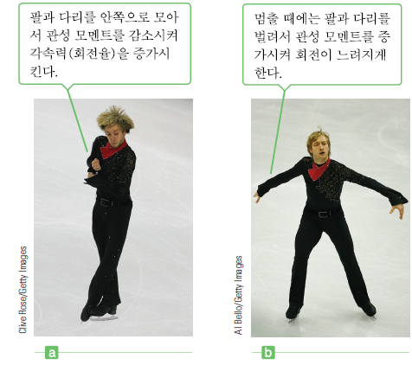
각운동량의 보존 법칙(conservation of angular momentum) :
서로 다른 두 시간에서의 각운동량을 L_{i}와 L_{f} 라 하자. 알짜 외부 토크가 영,
즉 Στ=0이라고가정하면, 가 되고, 각운동량은 보존된다고 말한다.

Slide 30
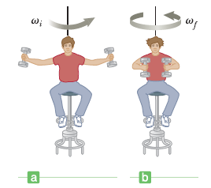
예제 8.13
회전 의자
학생이 아령 한 쌍을 손에 잡은 채 회전 의자에 앉아 있다. 의자는 무시할 만한 마찰로 수직축에 대해 자유롭게 회전한다. 학생, 아령 그리고 의자의 관성 모멘트는 2.25 kg.m²이다. 학생은 팔을 밖으로 벌린 채 매 1.26 s에 한 번 회전하고 있다. (a) 계의 처음 각속력은 얼마인가? (b)그가 회전할 때 아령을 안쪽으로 당겨 계의 새로운 관성 모멘트(학생, 아령, 의자)가 1.80 kg.m² 가 된다. 계의 새로운 각속력은 얼마인가? (c) 아령을 당길 때 계에 학생이 한 일을 구하라. 근육 내에서 소모된 에너지는 무시한다.
풀이
(a)
(b)
(c)

Slide 31
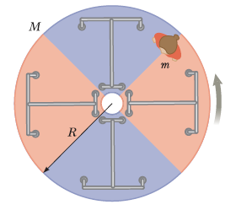
예제 8.14
회전 목마
질량 M=1.00 ×10² kg과 반지름 R=2.00 m로 된 판으로 만들어진 회전 목마가 마찰이 없는 수직 회전축에 대해 수평면 내에서 회전하고 있다. (a) 질량 m=60.0 kg인 학생
이 회전 목마의 가장자리에 올라간 후에 계의 각속력이 2.00 rad/s로 감소한다. 만약 학생이 천천히 가장자리에서 중심으로 걸어가 중심으로부터 0.500 m에 도달했을 때 계의 각속력을 구하라.
풀이
(b) 학생이 중심 쪽으로 이동할 때 계의 회전 운동 에너지의 변화를 구하라.
풀이

